Slide 1

Pokročilé propočty

Slide 2
Agenda
Techniky prostorové ekonometrie
Prezidentské volby 2023
Optimalizace distribuční sítě
Diskuze

Slide 3
Dva základní koncepty
Informace je v bodech (souřadnicích)
  Typické pro přírodní veličiny / geodesie, minerály, počasí
  Kriging / stochastický spojitý proces
  Klíčem je vzdálenost
Informace je v oblastech (polygonech)
  Typické pro ekonomické veličiny / admin areas
  Pracujeme s agregáty = spojitost jevu nedává smysl
  Identifikujeme (auto)korelaci
  Klíčem je sousedství

Slide 4

Pár slov k AI
Neuronové sítě = pattern recognition
Vysoký nárok na objem trénovacích dat – řádově desetitisíce pozorování
Existují třídy problémů, kde objem dat dává smysl – object recognition, segmentace...
Pro ekonomická (ekonometrická) data spíše méně pravděpodobné

Slide 5
Koncept vah
Matice sousedství C = kdo sousedí s kým? Dává výčet prvků.
Matice vah W = jakou měrou sousedí kdo s kým? Vlastní váha.
Matice hraje analogickou roli jako perioda v časových řadách

Slide 6
Varianty vah
Sousedství / grafové: čárka za společnou hranici, jinak nic
Vzdálenost: zpravidla převrácená hodnota (převrácená hodnota vzdálenosti² / model gravitace)
Interakce: vlastní analýza – obchodní výměna, délka společné hranice

Slide 7
Jak určit sousedství?
Šachová královna: 1 bod společné hranice
Šachová věž: společná úsečka, bod nestačí
KNN: nejbližších n objektů, kde n je parametr (garance právě n sousedů)
Vzdálenost: vše v okolí m, kde m je parametr
Ve světě {spdep} KNN a vzdálenost očekávají body, věž a královna polygony

Slide 8
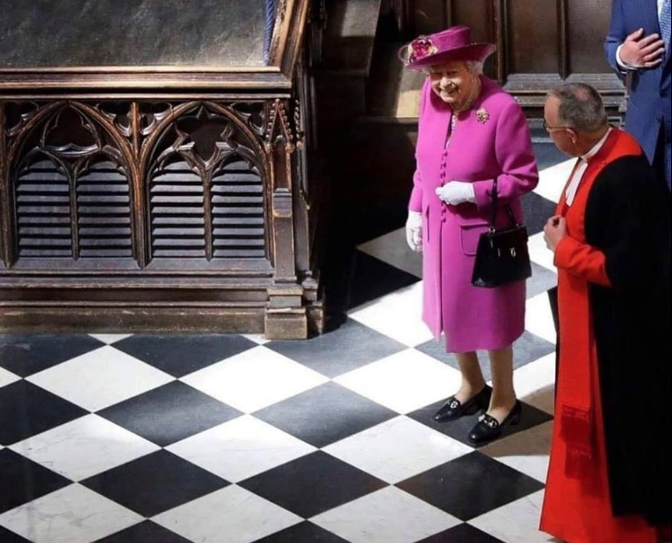
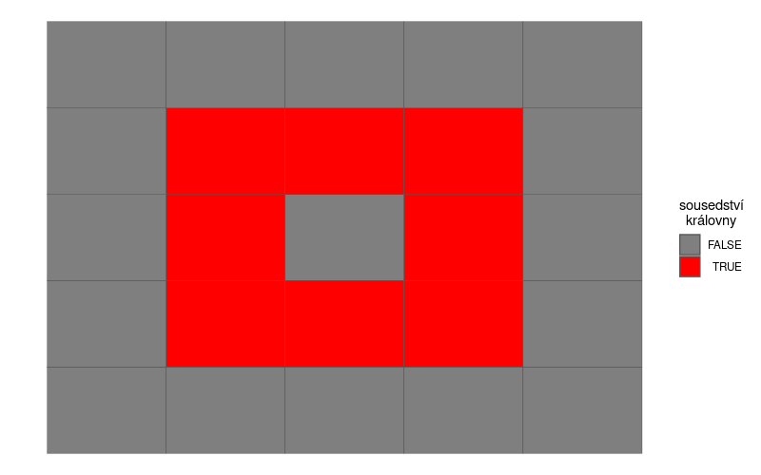
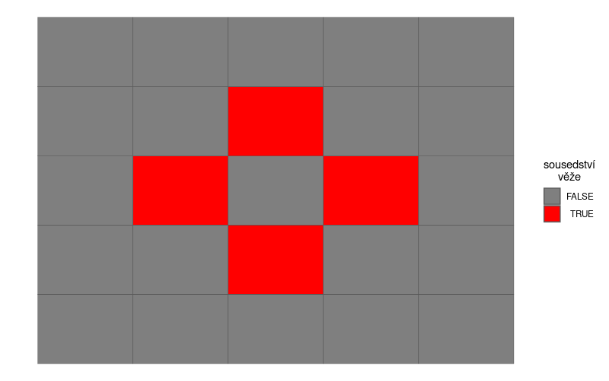
Šach pro nešachisty

Slide 9
Realizace v {spdep}
nb objekt: kdo sousedí s kým (jako index objektů / sparse matrix)
listw objekt – více složek [3]:
  kdo sousedí s kým (neighbours)
  jako vahou (weights)
  styl váhové matice – W je dobrý default
  (tj. Σ matice vah = počet řádků)

Slide 10
Řešený příklad
4-weight-matrices.R

Slide 11
Prostorová ekonometrie
Hypotéza a test
Je veličina náhodně rozmístěná?
Co znamená "náhodně rozmístěná"?
= je prostorově (auto)korelovaná?
Pokud není: clustery (oblasti se sobě podobným chováním)

Slide 12
Přístupy ke clusterům
Test rovnoměrného rozložení (autokorelace) Moranovo I spdep::moran.test()
Lokální Moran I hodnoty spdep::localmoran()
Lokální Getis Ord G* hodnoty spdep::localG()

Slide 13

Základní koncept Morana
Uplatňujeme váhy na korelační koeficient
Váhy nesou prostorovou interakci
Hodnota I jde standardizovat na z skóre - které má normální rozdělení

Slide 14
Přístupy ke clusterům
{spdep} od Rogera Bivanda (Bergen)
{rgeoda} interface k funkcím GEODA od Luca Anselina (Chicago)

Slide 15
Interpretace clusterů
Výhoda: jsou neoddiskutovatelné
Nevýhoda: korelace není kauzalita
Problém: přenos na jiné regiony
Zpravidla maskují v datech skrytou veličinu

Slide 16
Prezidentské volby
Zdroje dat:
  Výsledky (csv) z ČSÚ
  Polygony volebních okrsků z ČÚZK
Doplnění o okresy & kraje
Základní přehled

Slide 17
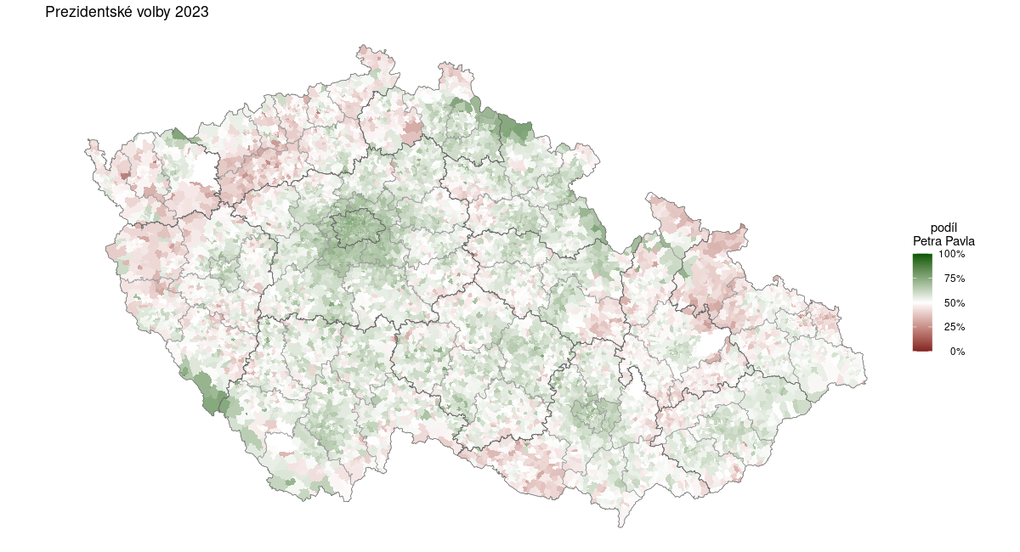
Relativní hodnoty
Tohle bývá v novinách...

Slide 18
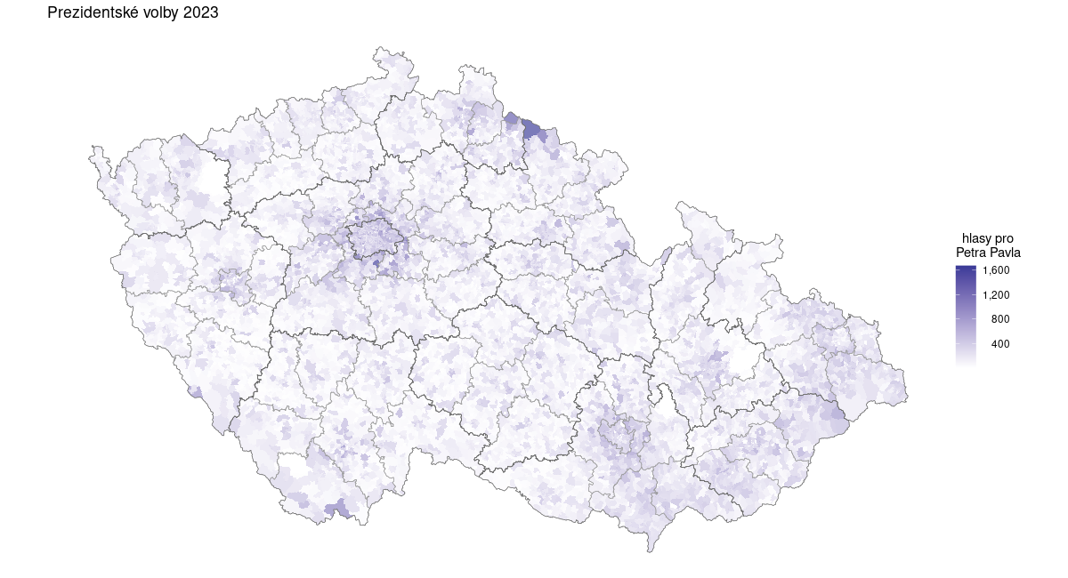
Absolutní hodnoty
Lidé, ne procenta, chodí
k volbám!

Slide 19
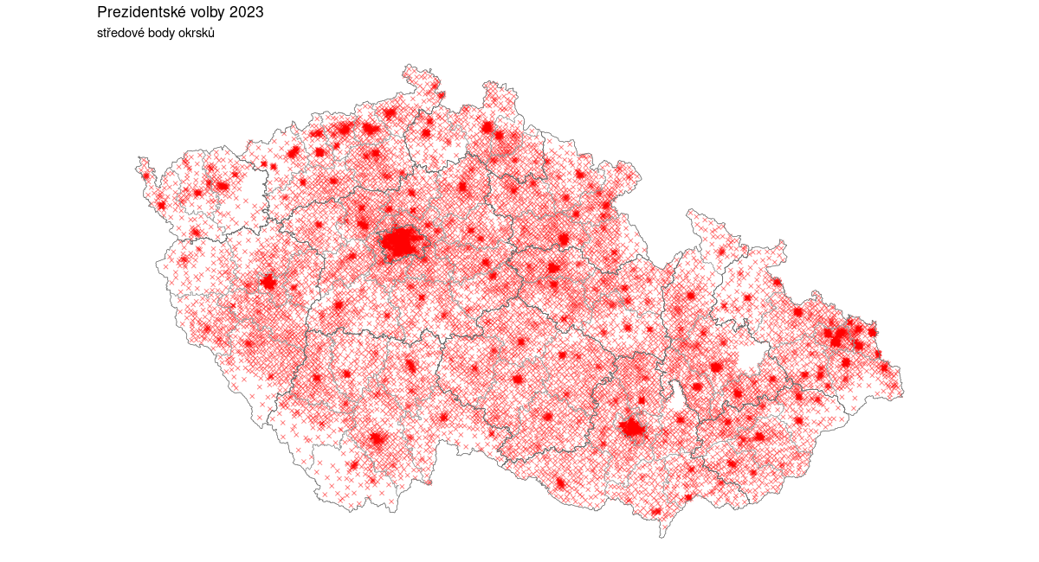
Obvody a populace
Srovnatelně velké okrsky
normalizují populaci

Slide 20
Řešený příklad
4-digest-data-prez.R
4-okrsky-prez.R

Slide 21
Řešený příklad
4-spdep-prez.R

Slide 22
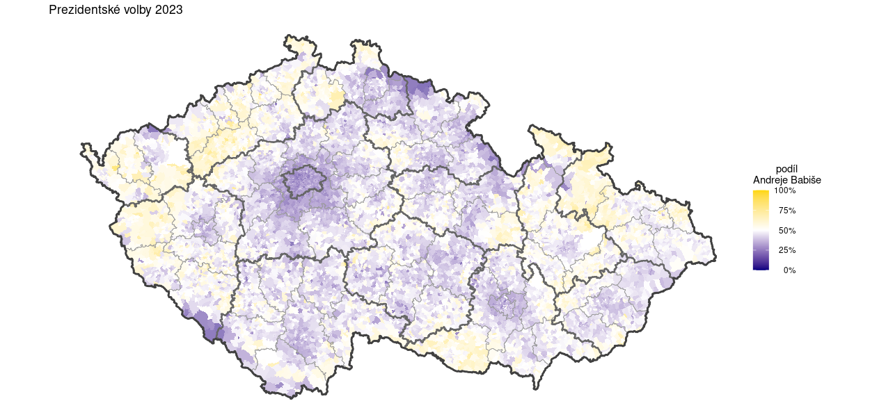
Příklad skryté veličiny
Připomíná vám tohle něco?

Slide 23

Příklad skryté veličiny

Slide 24
Babiš a Sudety
Zdroje dat:
  Výsledky (csv) z ČSÚ
  Sčítání lidu z roku 1930
Přenos hlasů z roku 2023 na soudní okresy roku 1930 [n = 330]
Klasická statistika...

Slide 25
Řešený příklad
4-regrese-prez.R

Slide 26
Optimalizace
Optimalizace distribuce
Hledání závislosti (regrese)
Zvláštní pozornost – rezidua / rozdíl mezi modelem a skutečností
Regrese = standardní erkové techniky – stats::lm() a přátelé

Slide 27
Optimalizace
první krok: společný jmenovatel
  dobrý start: mřížka (odstíní rozdíly v ploše polygonů)
  administrativní polygony problematické
druhý krok: klasická statistika
  může, a nemusí, být prostorový lag

Slide 28
Optimalizace
Modelový příklad: optimalizace hospod v Praze
Faktory
  Počet obyvatel městské části
  Počet hotelových lůžek
  Kvalita vegetace (zeleň)

Slide 29
Řešený příklad
4-optimalizace-*.R

Slide 30
Diskuze...

